Slide 1


Slide 2

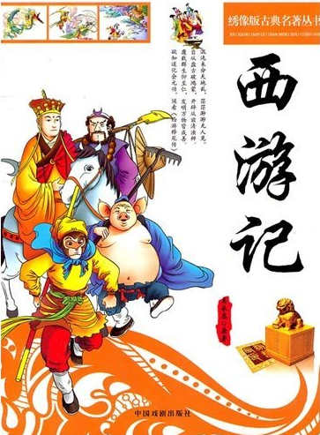

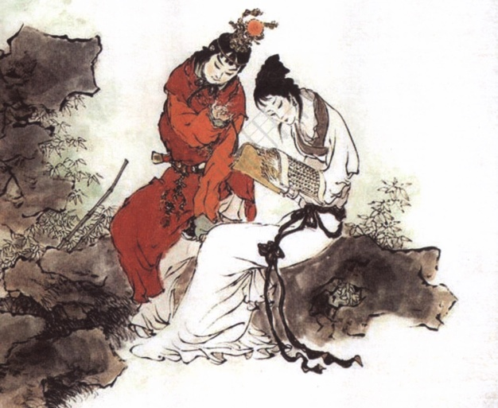

Slide 3
本单元我们学习了四大名著的片段，你都有怎样的感触？把这些感触写下来，就是读后感。

Slide 4


语文 五年级 下册
习作
写读后感
第一课时
第二课时

Slide 5

第一课时
审题指导

Slide 6

审题指导
我们读一篇文章或一本书，往往会有自己的感想。有时一些人物会给你留下很深的印象，如安徒生童话中的小人鱼；有时一些情形会让你受到触动，如《祖父的园子》中“我”跟着祖父学种菜的温馨情景；有时文字中蕴含的道理会让你深受启发，如《铁杵成针》揭示的做事要有恒心的道理。把读一篇文章或一本书后的感想写下来，就是读后感。

Slide 7
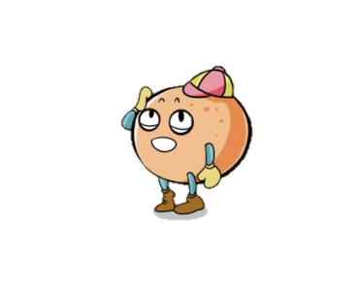

习作内容
选择读过的一篇文章或一本书，写一篇读后感。

Slide 8
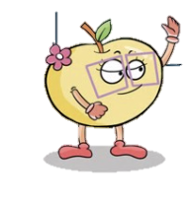
拟题思路
题目可以是“读《xxx》有感”或“《xxx》读后感”，也可以将它作为副标题，再自拟主标题。

Slide 9
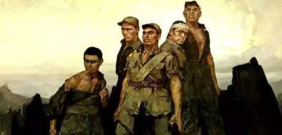
你来试着给《狼牙山五壮士》的读后感起名字吧！
读《狼牙山五壮士》有感
《狼牙山五壮士》读后感
珍惜幸福生活
——《狼牙山五壮士》有感

Slide 10
你读过哪些书？
水浒传
红楼梦
安徒生童话
西游记
格列佛游记
格林童话
三国演义
红岩

Slide 11

想一想：我们可以从哪些方面来写读后感呢？

Slide 12
一起来看一看课本中的要求吧！
选择读过的一篇文章或一本书，写一篇读后感。先简单介绍一下文章或书的内容，可以重点介绍你印象最深的部分。再选择一两处你感触最深的内容，写出自己的感想，感想要真实、具体。可以联系自己的阅读积累和生活经验，也可以引用原文中的个别语句。

Slide 13
我们应该怎样介绍这本书的内容呢？

Slide 14
回顾课文
《草船借箭》一课的主要内容是什么呢？
（起因）
周瑜妒忌诸葛亮的才干，用十天造十万支箭的任务为难诸葛亮，诸葛亮接受任务并保证三天造好。
（经过）
诸葛亮利用草船向曹操借箭。
（结果）
诸葛亮如期交箭，周瑜自叹不如。

Slide 15
你来试着写一写《鲁滨逊漂流记》的主要内容吧！
鲁滨逊乘坐的船在一次航行中失事，他的同伴都遇难了，他最后被海水带到了一个荒无人烟的孤岛上。鲁滨逊并没有因此放弃生命，而是用身边仅有的一些物品建了一座“房子”，又在遇难的船上找到了一些面包、酒、衣服、枪弹……他凭着强韧的意志与不懈的努力，在荒岛上顽强地生存下来，28年后得以返回故乡。

Slide 16
想一想：怎样才能把读后感写得真实、具体呢？

Slide 17
1.我们可以针对自己感触最深的内容来表达自己的看法。
“感”是“读”的延伸，是对“读”的某个内容的认识和感悟。读过的文章或书中给你留下印象最深的内容，最有话想说，有话可说的内容，谈自己的感受和看法，表达时还可以引用原文中的个别语句。

Slide 18

语段示例
鲁滨逊在孤岛生存长达28年，在这么长久的时间里，我想，希望一定住在鲁滨逊的灵魂里，那样可怕的孤岛都没有困住他。当身处绝境时，鲁滨逊首先想到的是怎样活下去。他是不幸的，但又是幸运的，因为他紧紧地拥抱着希望。
选择感触深的表达看法

Slide 19
引用原文中的个别语句
语段示例
正如他所说：“在最不幸的处境之中，我们也可以把好处和坏处对照起来看，从而找到聊以自慰的事情。”通过对照，他意识到，虽然自己身处荒岛，与世隔绝，饱尝孤独，但是能够活着，独免一死，身处热带，身边没有野兽，还有吃的，已经是不幸中的万幸，因此他鼓起生活的勇气，一心一意地安排自己的生活。

Slide 20
2.我们还可以联系实际来表达感想。
联系实际的“实际”可以是个人的言行、经历、思想，也可以是他人的言行、经历、思想，或者是某种社会现象，还可以是自己的阅读积累和生活经验。

Slide 21
联系个人
语段示例
读了《钢铁是怎样炼成的》这本书，我认识了保尔·柯察金，他身上有许多我要学习的地方，比如:他的永不言败，顽强生活。我意志有点薄弱，毅力也不算强，做事怕苦怕累，动不动就放弃。去年，看到别的女孩在舞台上跳舞，就让妈妈给我报舞蹈培训班，刚开始练基本功，压腿、下腰、劈叉，一项比一项难，一项比一项苦，我就有点打退堂鼓，学的时候能偷懒就偷懒，所以到现在，学舞蹈一年了，我也没学好。今后，我一定要向保尔·柯察金学习，努力把舞蹈学好。

Slide 22
联系他人
语段示例
由灵魂里住着希望的鲁滨逊，我想到了邻居张阿姨，我一直以为她是个不幸的人，因为车祸夺去了她的双腿，但我不理解为什么她每天都能保持微笑。现在我明白了，她的灵魂里同样住着希望，虽然她行动不便，可她的丈夫很疼爱她，周围的人很怜惜她，女儿已经上学了，常常帮她做家务，乖巧可爱。啊，难道她不是一个幸福的人吗？孩子渐渐长大，日子越过越好，这么美好的希望陪伴着她，难怪她要笑对生活了！

Slide 23
关于这篇习作，你还有什么好的想法吗？

Slide 24



习作开头，我想用设问的修辞手法，引出自己读的文章或书。
我会采用先叙后议，叙议结合的方法，把文章写具体，把中心写明确。
习作结尾，我想用和读者互动的方式，建议大家读一读打动自己的文章或书。

Slide 25
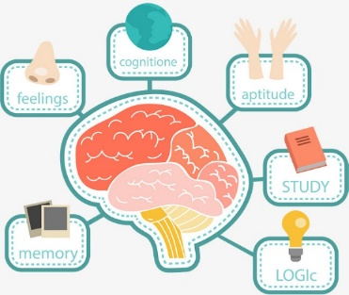
写作提纲

Slide 26

写作提纲
你想要写什么样的读后感呢？不要急于下笔，先好好构思，编写好写作提纲。

Slide 27
习作提纲要求
1.选择的文章或书是什么？
2.文章或书的主要内容是什么？
3.给你留下印象最深的内容是什么？
4.怎样把自己的感想写得真实、具体？
5.打算拟什么题目？

Slide 28
《夏洛的网》读后感
开头
介绍《夏洛的网》主要内容
介绍印象最深的内容：夏洛救威尔伯，威尔伯照顾夏洛的子女
中间
直接抒发感受：学会了帮助他人，学会感恩，也学会了珍惜友谊
联系他人谈感想:杭州最美妈妈
联系自身实际谈感想：同桌借我透明胶
结尾
帮助他人，学会感恩，珍惜友谊

Slide 29
开头
读《草房子》感触很深
读《草房子》有感
桑桑面对苦难的态度和做法
中间
杜小康面对苦难的态度和做法
略写其他人
联系自身实际谈感想：我缺少顽强拼搏的精神
结尾
我一定要像麻油地的孩子那样坚强地去面对生活中的种种困苦和磨难，活出精彩的人生

Slide 30
开头
《爱的教育》让我震撼
《爱的教育》读后感
介绍主要内容
中间
联系自身实际：我也和安利柯一样被爱包围着，我要在被爱中感受爱，学会爱
结尾
呼吁：爱别人、传递爱

Slide 31

快快写起来吧！

Slide 32
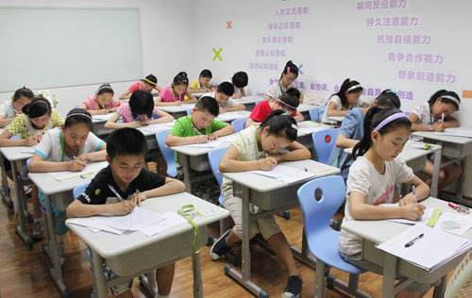
写好之后，和同桌交换一下，看看谁写得最好

Slide 33

第二课时
作文修改

Slide 34

例文赏析
《夏洛的网》读后感
开头交代了读书的时间和主要内容，引出下文对印象深刻内容的介绍。
暑假，姐姐推荐我看《夏洛的网》，我一听这书名，便脱口而出：“这书有什么好看的，又是讲网络的事，还不如我直接上网算了。”姐姐笑了笑，神秘地说：“你看了就知道了。”看了之后，我才知道这本书主要讲了小猪威尔伯和蜘蛛夏洛的动人故事。

Slide 35
小猪威尔伯原来是一只不起眼的落脚猪，还差点惨死于主人的斧子下，幸好一个叫费恩的小女孩让威尔伯逃过一劫。后来威尔伯和蜘蛛夏洛建立起了真挚的感情。可是好景不长，一只老羊告诉威尔伯：“你虽然现在逃过了一劫，但你未来的命运却是成为熏肉火腿。”作为一只猪，威尔伯只能悲痛绝望地接受这命运了。但作为好朋友的夏洛却坚信它能救小猪，它吐出一根根丝在猪栏上织出了“好猪”、“杰出”、“谦虚”等等字样，这让威尔伯在集市上赢得了特别奖，威尔伯终于得救了。然而，夏洛的生命却走到了尽头。小猪威尔伯毫不犹豫地承担了照顾夏洛子女的重任，在冬天的一缕暖风中，威尔伯送走了夏洛的子女。
简写书中内容，重点突出夏洛救威尔伯，威尔伯照顾夏洛的子女。这是“读”的内容，是感点，为下文抒发感受做好准备。

Slide 36
这本书让我受益匪浅，我学会了帮助他人，学会感恩，也学会了珍惜友谊。
当最后夏洛去世时，我的心中泛起阵阵酸楚。夏洛为了威尔伯竟然愿意放弃自己的生命，这份感动并不只存在于书中，也存在于我们身边。杭州的最美妈妈也和夏洛一样，不顾自身安危，将素不相识的妞妞从生死边缘救了回来。这件事感动了千千万万的人们，其实，我们能做的除了感动，还有将这份感动传递下去，无论对方是朋友或是陌生人，我们都应该伸出援助之手。
承接上文感点，抒发感受。
用生活中的例子把感受“帮助他人”写得很真实、很具体。

Slide 37
小猪威尔伯在夏洛去世后，义不容辞地承担起照顾夏洛子女的责任。威尔伯让我明白了要学会感恩。受人滴水恩，当涌泉相报。当我们受到了别人的帮助时，要努力回报。
夏洛与威尔伯之间的友谊令我十分羡慕，友谊是纯洁的、无私的、十分珍贵的。我从夏洛与威尔伯身上学会了如何珍惜友谊。我也有不少好朋友，当朋友有困难时，我们也会互相帮助。
阐述自己明白的道理。

Slide 38
就在几天前，放学了，同学们都已经走了一大半，我急急忙忙地写作业，可越忙越容易出乱子，一不小心写错了一个字，可我却碰巧忘了带透明胶，我四周望了望，同学们都已整理好书包，正准备离开，我不好意思叫住他们，只好到处寻找是否还有同学没整理好书包，这时我的同桌王楠问道：“发生什么事了？”我回答后，王楠竟回到座位，打开书包，将她的透明胶借给了我。这虽然是一件很小的事，但我的心中暖暖的，友谊不就是体现在这些小事上吗？虽然我们无法像夏洛那样伟大，但在朋友有困难时伸出援手，就能使别人感到温暖。我一定会珍惜我现在的朋友，也会努力交到更多的朋友，与朋友互帮互助，共同进步。
联系自身实际，用自己生活中的事例，真实、具体写出了怎样珍惜友谊。

Slide 39
一本好书，可以影响人的一生。《夏洛的网》将永远激励我帮助他人，学会感恩，珍惜友谊。
结尾总结全文，写出感受，突出文章主题。

Slide 40

这是一篇读后感，读《夏洛的网》，作者受益匪浅，学会了帮助他人，学会感恩，也学会了珍惜友谊。本文中心是很明确的，作者围绕得到的启示，结合原文内容，紧密联系他人和自身实际去谈感受，使得文章生动具体、真实感人。
更多例文一
更多例文二

Slide 41
优点借鉴
1.紧扣原文，抓住重点
习作紧扣原文，简要介绍书中内容，重点突出夏洛舍命救好朋友威尔伯，威尔伯照顾夏洛的孩子，为下文抒发感受做好准备。
2. 读感结合，以感为主
小作者自然抒发自己的感受：这本书让我受益匪浅，我学会了帮助他人，学会感恩，也学会了珍惜友谊。
3.联系实际，情感真实
联系杭州最美妈妈就小女孩的实际和自己珍惜友谊的实际，把自己的感受写得真实、具体，使文章重点突出，中心明确。

Slide 42

下面请和同桌交换作文，根据“评分标准”相互批改。
要使用作文评改符号，最后得出总分，并写出评价。

Slide 43
评 价 标 准
没有错别字，语句通顺，表达流畅。
用词准确生动，意思表达清楚明确。
文章结构清晰，详略得当，重点突出。
开头能点明主题，结尾能恰当呼应、升华。
文章立意较好，符合主流价值观。
文章主旨明确，有真情实感，抒发手法多样。
语言生动有个性，恰当使用修辞手法。
符合本次作文要求：
  内容是一篇文章或一本书的读后感。
  简介书的内容，重点介绍印象最深刻的。
  引用原句，选择重点内容表达感想。
  联系实际把感想写真实、具体。

Slide 44
评改范例
下面是评改前的段落，读一读，看看有什么问题吗？
读了《桃花心木》后，我明白了过于依赖别人是不行的，我要向桃花心木学习，学会独立，努力成长！
问题分析
感悟内容太少，太空，可以结合自己的实际来抒发感受。

Slide 45
评改范例
这是修改后的段落，和原段落对比一下，说说为什么这么修改。
原段落
读了《桃花心木》后，我明白了过于依赖别人是不行的，我要向桃花心木学习，学会独立，努力成长！
评改后
以前，我也十分依赖父母，都十岁了，做什么事都要父母帮忙。读了《桃花心木》后，我明白了过于依赖别人是不行的。只有自己独立了，才能应对人生中的种种挑战。我要向桃花心木学习，学会独立，努力成长！
作者从自身情况出发，抒发了自己的感受，感受有正有反，论述很充分。

Slide 46
技巧总结
选取故事或者书籍。
复述情节时要注意概括。
重点情节要详细叙述。
结合自己的实际抒发感受。

Slide 47


